Slide 1
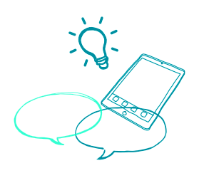
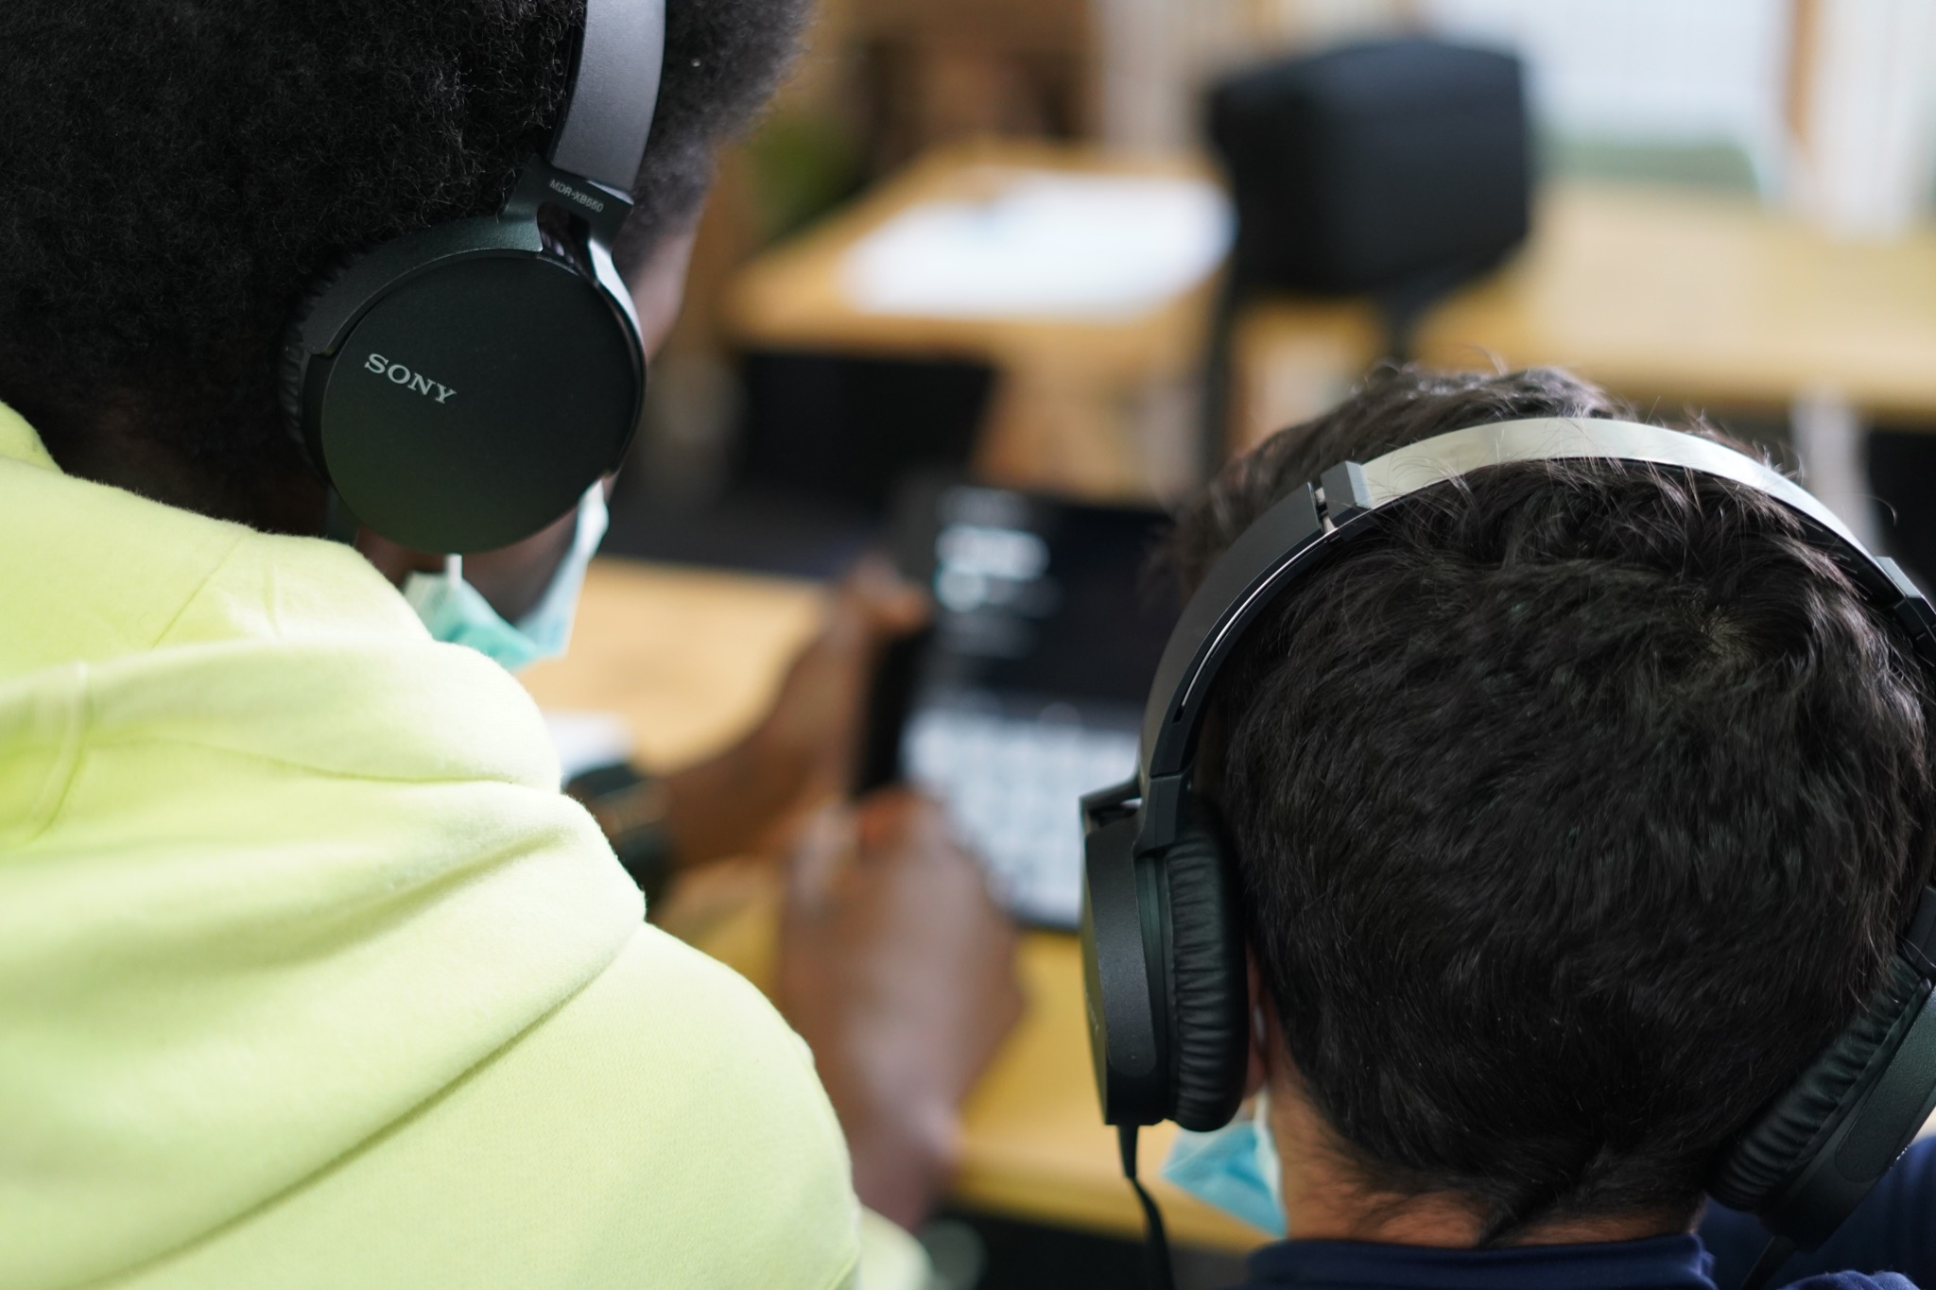



Création sonore
Atelier sur ordinateur de
créativité numérique

Slide 2



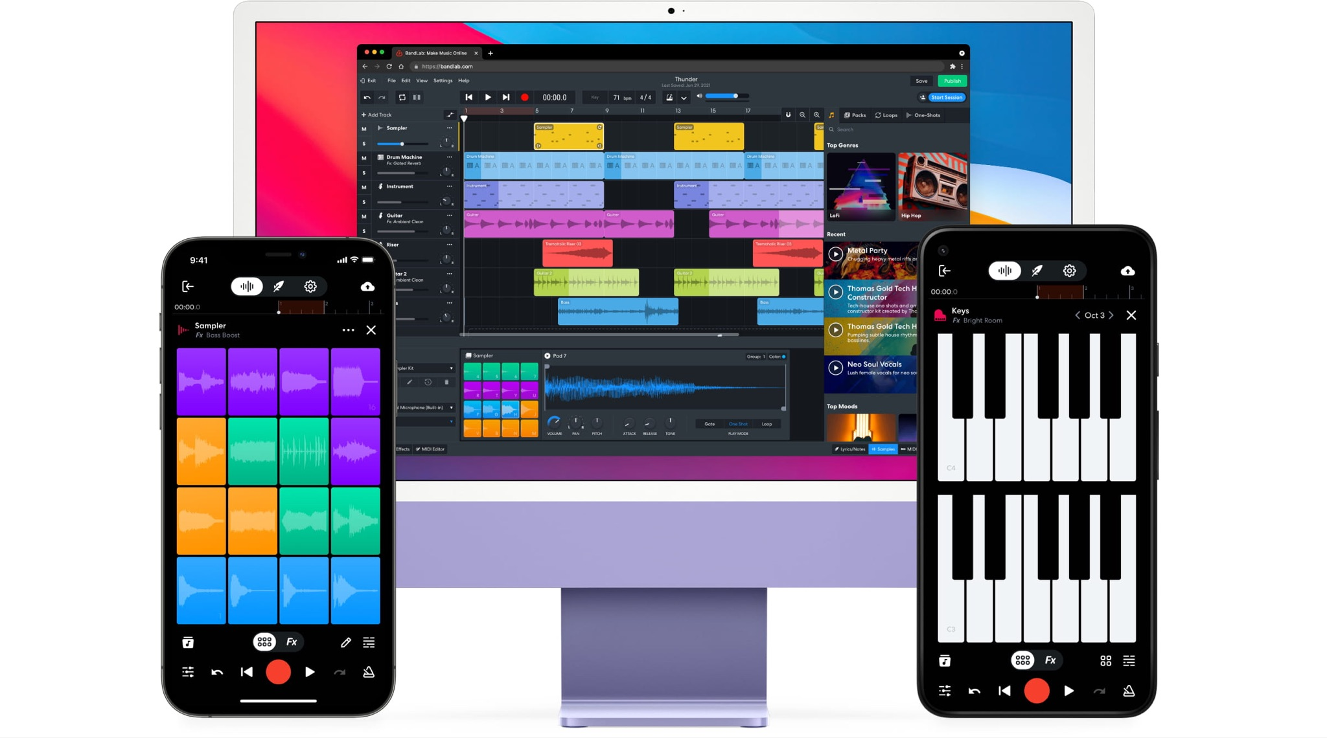
En 40 minutes
chroniques
programme du jour
Incubateurs des Imaginaires Numériques, SECONDE NATURE et ZINC travaillent depuis de nombreuses années à promouvoir et faire émerger la création contemporaine, comprendre le monde en régime numérique et aider les publics à s’approprier les technologies pour développer la créativité et l’émancipation.
découverte des robots et d’une oeuvre
DÉMONSTRATION Du robot Thymio
activité : dessine-moi l’infini !
Qu’est ce que c’est la musique électronique ?
La musique électronique a vu le jour dans les années 50, elle est définie par l’utilisation d’instruments numériques comme des synthés, ou divers sons produits par un ordinateur. L’électro est un genre de musique qui regroupe par exemple la techno, la house, la dubstep, mais on peut tout à fait faire de la musique classique avec des instruments de musiques numériques.
Notes:
Présentation de l’animatrice et des objectifs de la séance
Médiation sur le robot et l’oeuvre artistique de référence
Test du robot et démonstration de la fonction
Activité pratique de dessin avec Thymio
Bonus / ouverture sur les autres fonctions du robot

Slide 3

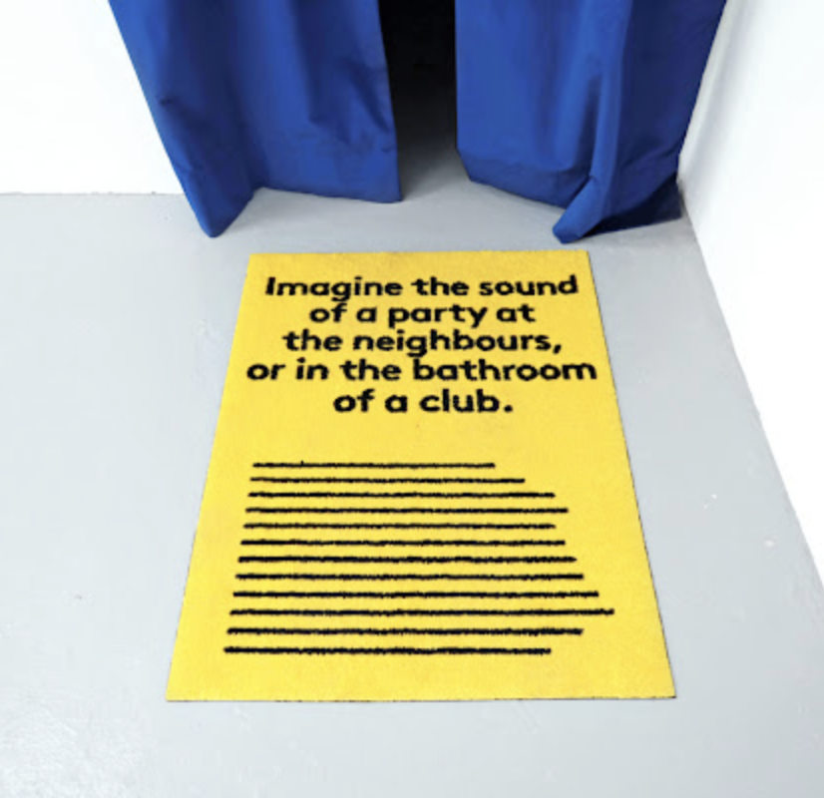
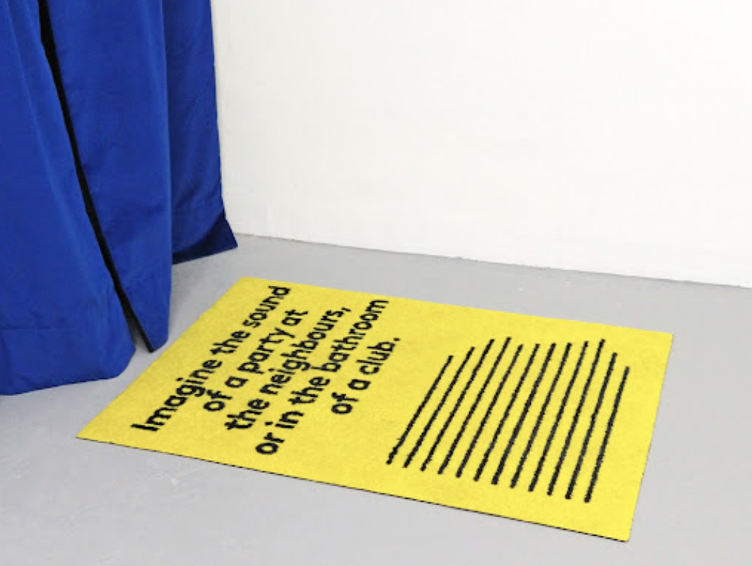
David Helbich, IMAGINE THERE WAS NO ROOF
oeuvre d’art
banque de données
montage sonore
“Imagine le son d’une fête dans le voisinage, ou dans les toilettes d’un club.”
Cette œuvre se présente sous la forme d’un tapis sur lequel on peut marcher !
Par sa forme minimaliste, cette installation fait appel à la synesthésie et pousse le spectateur à imaginer le son dans sa tête.

Slide 4

ACTIVITÉ
Aujourd’hui, nous allons imaginer les bruits présents dans cette situation et retranscrire ce qu’on imagine avec le son :
Une scène de nuit dans une maison sans toit
C’est parti !
Aller chercher des sons sur une banque de données en ligne : BBC SoundEffect, qui regroupe plus de 16 000 sons libres de droits et gratuits !
→ BBC SoundEffect
→ Google Traduction
À vous de jouer !
Sur BBC SoundEffect :
Recherchez des sons dans la barre dédiée
Écoutez puis téléchargez ceux de votre choix
Quelques idées :
Ambiance cigale et oiseau de nuit, Ambiance nuit en ville, Ambiance nature et moustiques, Bruit du vent, Soirée voisine, Famille en extérieur

Slide 5

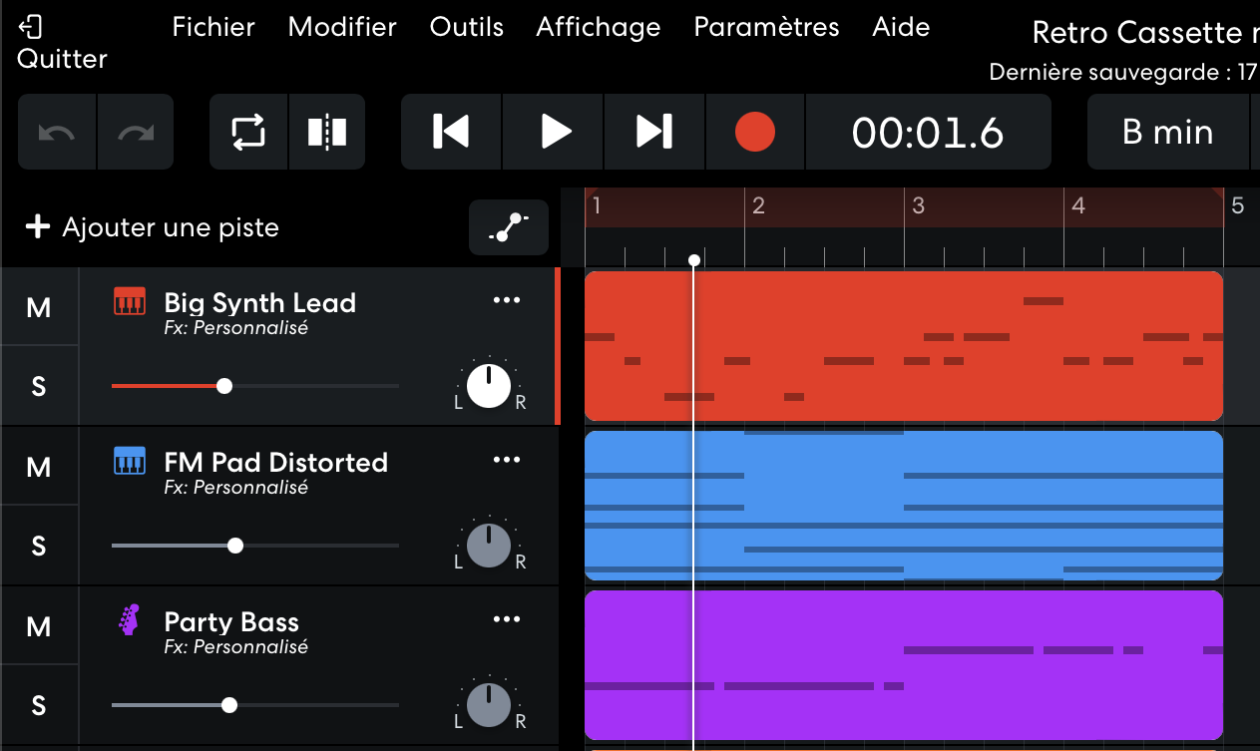
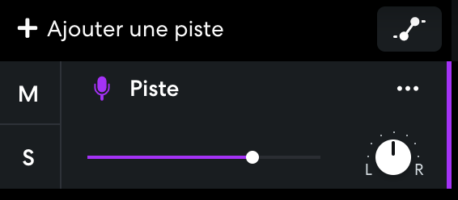
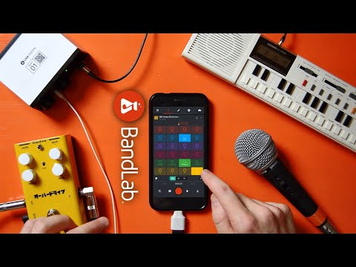
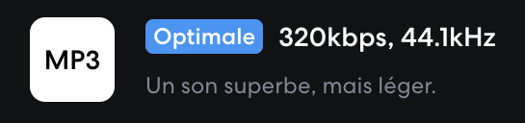
création sonore : avec BANDLAB !
Importer vos bruitages
oeuvre d’art
banque de données
montage sonore
Retour Boucle Découper Au début Play À la fin Enregistrer Durée
Tête de lecture
(d’où démarre l’action)
Zone de lecture
Pistes de son
Régler le volume (fondu)
Effets → Préréglages
Muet : éteindre cette piste
Solo : écouter seulement cette piste
Jouer avec la stéréo : gauche / droite
Pour EXPORTER : Fichier → Exporter → Mixdown

Slide 6


Ordinateur.
C’EST FINI POUR aujourd’hui !
public@snzn.org

